Slide 1

មជ្ឈមណ្ឌលកូរ៉េ សហ្វវែរ អេច អ ឌី
Korea Software HRD Center
Java Presentation Materials
ឣ្នកប្រឹក្សាយោបល់: បណ្ឌិត​​ គីម​ ថេខ្យុង
ឣ្នកណែនំា: លោក លាង ប៊ុនរ៉ុង
លោក លន់ សុវត្ថានា
លោក ផេង តុលា
លោក ដារ៉ា ពេញចិត្ត
www.kshrd.com.kh

Slide 2
ថ្នាក់ សៀមរាប
ក្រុមទី ១
ប្រធានបទ៖ Java Syntax and Data Type
សមាជិក
លោក ផា វ៉ាន់សា
លោក នង ឌីណា
លោក កាន់ ច័ន្ទប្រសិទ្ធ
លោក សុង សៀកថេង
កញ្ញា ទិត្យ អម្រិតវិជេយ្យោ

Slide 3
មាតិកា
1. Primitive Data Type/Wrapper Class
2. Auto Boxing
3. Promotion and Casting
4. Operators
5. System Class input/output
6. Scanner Class
7. Buffered Reader/ InputStream Reader

Slide 4
1. Primitive Data Type/Wrapper Class
1.1. Primitive Data Type
Primitive Data Type ត្រូវបានកំណត់ទុកជាមុនដោយប្រភេទនៃ data ដែលត្រូវបាន
supported ដោយភាសា program។
Primitive Data Type មានចំនួន ៨ ដូចជា byte, short, int, long, float, double, boolean, និង
char ។
គេប្រើ data types ទាំងនេះនៅពេលយើងបង្កើត variable នៅក្នុង program។ ឧទាហរណ៍ យើង
បង្កើត variable “score“ ដូច្នេះ យើងប្រកាស data type របស់វាជា double។
Notes:
http://pc.net/helpcenter/answers/primitive_and_non_primitive_data

Slide 5
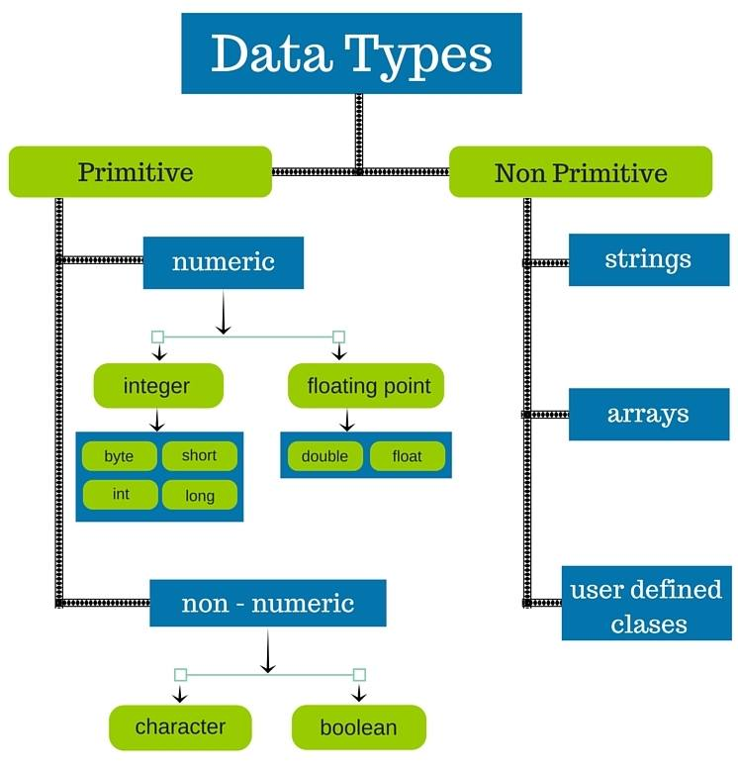
1. Primitive Data Type/Wrapper Class (បន្ត)

Slide 6
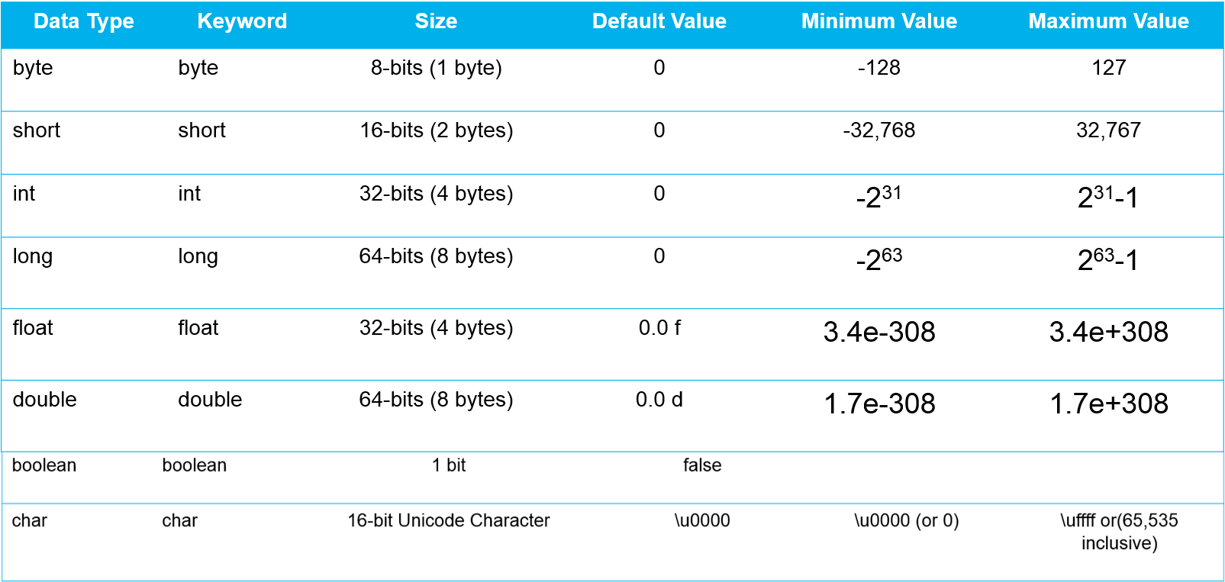
1. Primitive Data Type/Wrapper Class (បន្ត)

Slide 7
1. Primitive Data Type/Wrapper Class (បន្ត)
1.2. Wrapper Class
Wrapper Class គឺប្រើដើម្បីបំលែងពី primitive type នានា ទៅជាប្រភេទ object។
primitive data types វាពុំមែនជា object ទេ ដូច្នេះវាមិនមែនជារបស់ class ណាមួយ
ឡើយ គឺវាមានស្រាប់នៅក្នុងភាសា program។
Notes:
http://www.javatpoint.com/q/5492/what-is-wrapper-class?

Slide 8
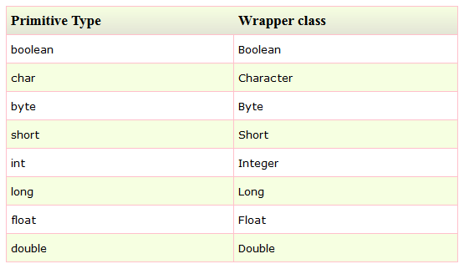
1. Primitive Data Type/Wrapper Class (តចប់)
Notes:
http://www.javatpoint.com/wrapper-class-in-java

Slide 9
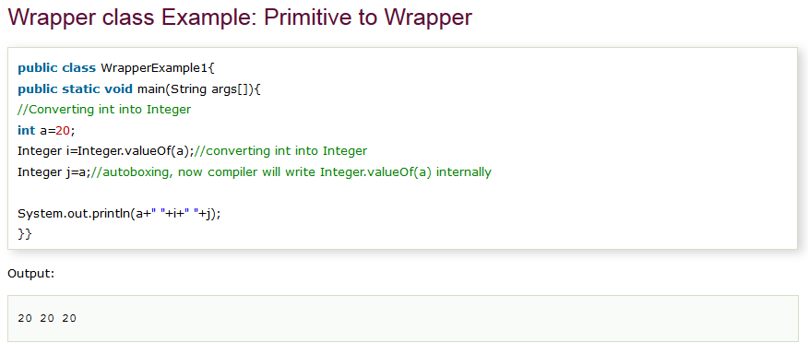
1. Primitive Data Type/Wrapper Class (បន្ត)

Slide 10
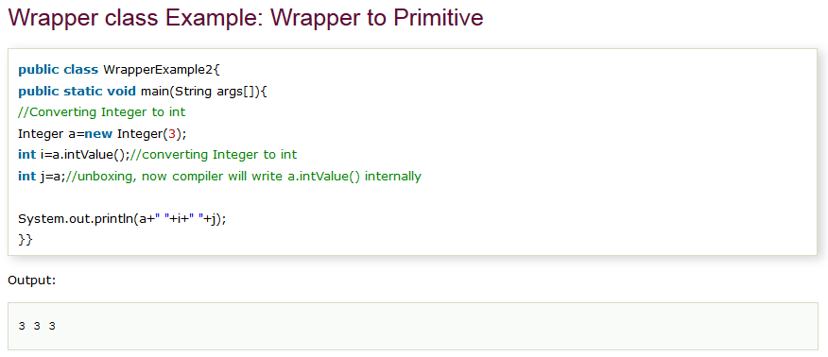
1. Primitive Data Type/Wrapper Class (បន្ត)

Slide 11
2. Auto Boxing & Unboxing
Autoboxing គឺជាការបម្លែង ស្វ័យប្រវត្តិ ដោយ java compiler រវាងប្រភេទ Primitive type នឹងប្រភេទ
wrapper classes ដែលត្រូវគ្នានឹងវា។
Unboxing គឺការ reverse នៃ Autoboxing។
Example:
int n=50;
Integer a1 = new Integer(n); //autoboxing
Integer a2 = n //autoboxing
int a3 = a1; //unboxing a3=50;
System.out.print(a+” ”+a2+” ”+a3);
Result:
50 50 50
Primitive type | Wrapper class
boolean | Boolean
byte | Byte
char | Character
float | Float
int | Integer
long | Long
short | Short
double | Double

Slide 12
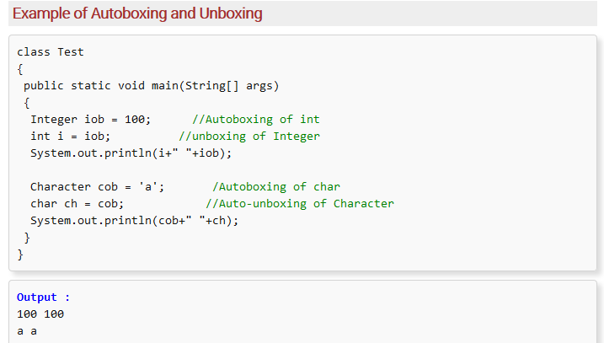
2. Auto Boxing & Unboxing (បន្ត)

Slide 13
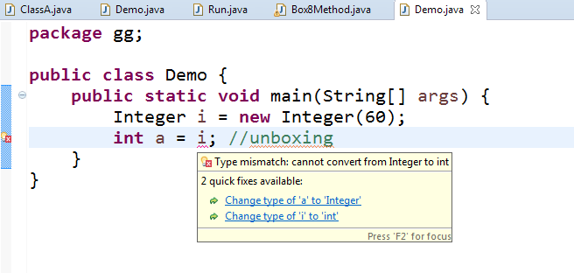
2. Auto Boxing & Unboxing (តចប់)
សម្រាប់ Java 1.4

Slide 14
3. Promotion and Casting
Promotion (Implicit) : ជាការផ្ដល់តម្លៃមួយនៃប្រភេទទិន្នន័យតូចមួយទៅអោយអថេរនៃ
ប្រភេទទិន្នន័យដែលធំជាងវា។
Casting or (Explicit) : ការផ្ដល់តម្លៃមួយនៃប្រភេទទិន្នន័យធំទៅអោយអថេរនៃប្រភេទ
ទិន្នន័យដែលតូចជាងវា។ ប៉ុន្តែបន្ទាប់ពី cast តម្លៃនៃប្រភេទទិន្នន័យនោះអាចនឹងបាត់បង់តម្លៃខ្លះ។
Notes:
https://www.youtube.com/watch?v=FNPEKwQUJwU

Slide 15
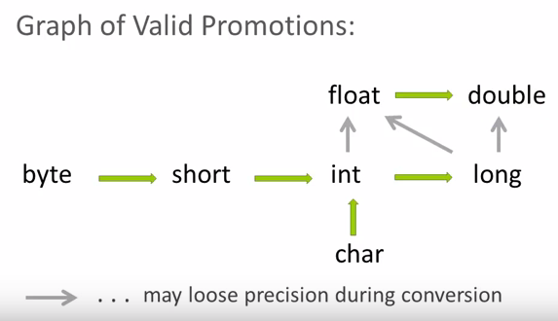
3. Promotion and Casting (បន្ត)
Notes:
https://www.youtube.com/watch?v=FNPEKwQUJwU

Slide 16
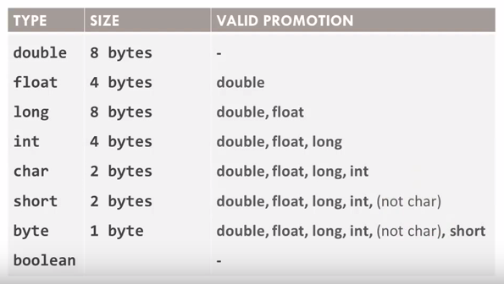
3. Promotion and Casting (បន្ត)
Notes:
https://www.youtube.com/watch?v=FNPEKwQUJwU

Slide 17
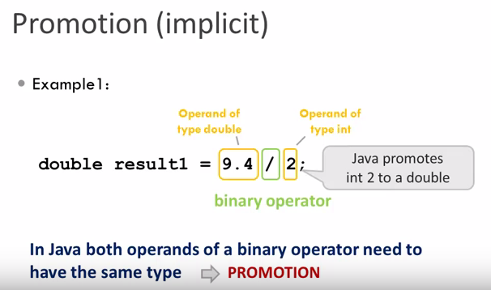
3. Promotion and Casting (បន្ត)
Notes:
https://www.youtube.com/watch?v=FNPEKwQUJwU

Slide 18
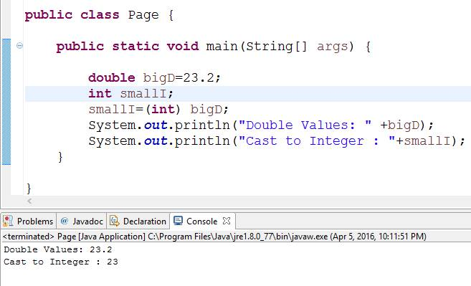
3. Promotion and Casting (តចប់)

Slide 19
4. Operators
Operator គឺជានិមិត្តសញ្ញាពិសេស ដែលត្រូវបានគេប្រើប្រាស់ក្នុងការគណនាប្រៀបធៀប ឬ ផ្តល់តម្លៃ ជាដើម។
Simple Assignment Operator
Arithmetic Operator
Unary Operators
Equality and Relational Operators
Conditional Operators
Type Comparison Operator
Bitwise and Bit Shift Operators
Notes:
https://docs.oracle.com/javase/tutorial/java/nutsandbolts/opsummary.html

Slide 20
4. Operators (បន្ត)
Simple Assignment Operator
= ( simple assignment operator )
Arithmetic Operators
+ ( additive )
- ( subtraction )
* ( multiplication )
/ ( division )
% ( remainder )
Notes:
https://docs.oracle.com/javase/tutorial/java/nutsandbolts/opsummary.html

Slide 21
4. Operators (បន្ត)
Unary Operators
++ ( increment operator )
-- ( decrement operator )
! ( logical complement, inverts the value of a Boolean )
Equality and Relational Operators
== ( equal to )
!= ( not equal to )
> ( greater than )
>= ( greater than or equal to )
< ( less than )
<= ( less than or equal to )
Notes:
https://docs.oracle.com/javase/tutorial/java/nutsandbolts/opsummary.html

Slide 22
4. Operators (បន្ត)
Conditional Operators
&& ( and )
|| ( or )
?: ( ternary – shorthand for if-then-else statement )
Type Comparison Operator
instanceof ( compare an object to a specified type )

Slide 23
4. Operators (តចប់)
Bitwise and bit shift Operators
~ ( ឈ្នាប់និង )
<< ( signed left shift )
>> ( signed right shift )
& ( bitwise AND )
^ ( XOR Operator )
| ( ឈ្នាប់ឬ )

Slide 24
5. System Class input/output
System.in, System.out, System.Err ស្ថិតនៅក្នុង System class IO។ System Class IO គឺ
ជា​ Final Class ក្នុង package Java.lang.System។
​​​​ នៅក្នុង System Class គេចែកចេញជា ៣ fieldsគឺ៖
Err : គឺជា Standard មួយដែលបង្ហាញ Error Stream ទៅលើ Console។
Out : គឺជា Standard មួយដែលបង្ហាញ Stream ធម្មតាលើ Console។
//សំគាល់៖ Err & Out គឺជា obj របស់ final static PrintStream class
In : គឺជា Standard មូយដែលអាចអោយយើងបញ្ចូល Stream តាម Console។
//សំគាល់៖ In គឺជា obj របស់ final static InputStream class

Slide 25
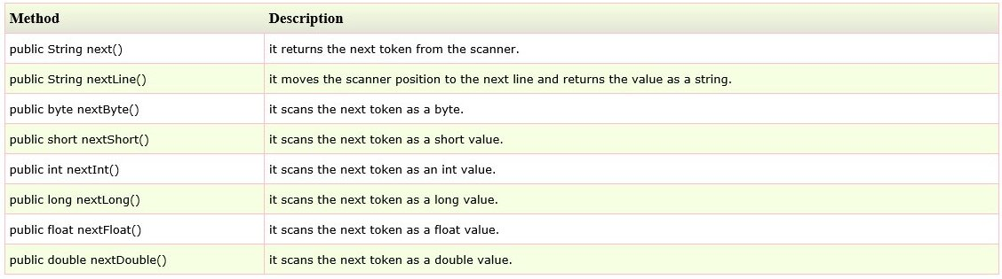
6. Scanner Class
Scanner គឺជាText Scanner ដែលធ្វើការងារ read ទិន្នន័យពី keyboard ឬ file ទៅតាមប្រភេទទិន្នន័យផ្សេងៗគ្នា ដោយប្រើ Method ផ្សេងៗគ្នាដូចខាងក្រោមៈ

Slide 26
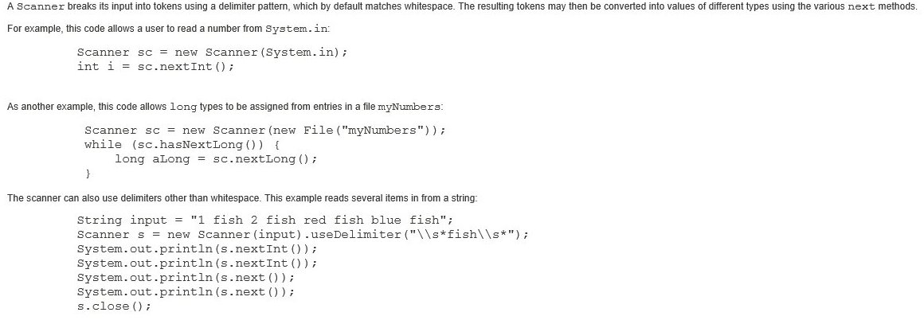
6. Scanner Class (តចប់)

Slide 27
7. Buffered Reader/Input Stream Reader
BufferedReader គឺស្រដៀងទៅនឹង BufferedInputStream តែ BufferedReader Read
Character(Text) ហើយ​ BufferedInputStream read Raw bytes។ វា read Character ជា
Block ដែលត្រូវបកប្រែពីbytes ទៅជា Character ដែលStore ទុកក្នុង BufferedPool(Space
Allocate in memories)។ ដូច្នេះ​ទើបវាReadលឿនReaderផ្សេងៗ។
InputStreamReader គឺRead bytes ហើយបកប្រែមក Character ម្តងមួយៗ។​ ដូច្នេះទើប
វាReadយឺតជាងBufferedReader។
Notes:
Buffered Reader ជា Stream សម្រាប់បញ្ចូលទិន្នន័យជាតួអក្សរដោយប្រើ buffer
Input Stream Reader ជា Stream សម្រាប់បញ្ចូលទិន្នន័យដែលប្រែសម្រួលពី bytes មកជាតួអក្សរ
BufferedInputStream ជា InputStream មួយដែលមានលក្ខណៈ buffered
Stream គឺជា abstraction មួយដែលអាចផ្ដល់ និងប្រើប្រាស់ព័ត៌មាន

Slide 28
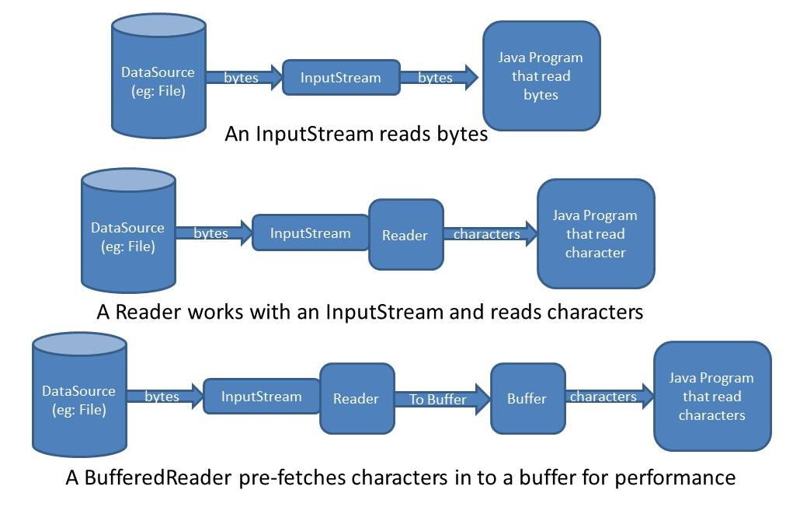
7. Buffered Reader/Input Stream Reader (តចប់)

Slide 29
10. ប្រភពឯកសារ
http://tutorials.jenkov.com/java-io/system-in-out-error.html#system-in
http://www.tutorialspoint.com/java/util/java_util_scanner.htm
https://docs.oracle.com/javase/tutorial/essential/io/buffers.html
https://docs.oracle.com/javase/tutorial/essential/io/index.html
http://pc.net/helpcenter/answers/primitive_and_non_primitive_data
http://www.javatpoint.com/q/5492/what-is-wrapper-class?
http://www.javatpoint.com/wrapper-class-in-java
https://docs.oracle.com/javase/tutorial/java/nutsandbolts/opsummary.html
https://docs.oracle.com/javase/tutorial/java/data/autoboxing.html
Book: Java Platform Standard Edition by Bou Chhun.

Slide 30
សូមអរគុណ!!!

